Slide 1
TIẾT…
BÀI 6: SƠ ĐỒ TƯ DUY

Slide 4
PHIẾU HỌC TẬP SỐ 1
Câu 1: Em hãy biểu diễn kế hoạch hè cho kỳ nghỉ hè sắp tới bằng sơ đồ?

Slide 5
PHIẾU HỌC TẬP SỐ 2
Câu 2: Sơ đồ tư duy là gì?
Câu 3: Mục đích của việc sử dụng sơ đồ tư duy là gì?
Câu 4: Nhìn vào SĐTD có có thấy được đầy đủ ý chính của bài trình bày không?

Slide 6
PHIẾU HỌC TẬP SỐ 2

Slide 7
BÀI 6: SƠ ĐỒ TƯ DUY
1. Khái niệm sơ đồ tư duy
Sơ đồ tư duy là sơ đồ giúp triển khai ý tưởng một cách ngắn gọn, trực quan.
Sơ đồ tư duy giúp ghi lại tóm tắt, triển khai một ý tưởng trong quá trình suy nghĩ. Dùng sơ đồ tư duy ta có thể trình bày một chủ đề theo cách thấy được các ý chính của chủ đề và cả các ý chi tiết đã triển khai.

Slide 8
BÀI 6: SƠ ĐỒ TƯ DUY
Nếu được mời giới thiệu với các bạn trong lớp về bản thân, em dự kiến sẽ nói về những gì? Em vẽ sơ đồ tư duy thể hiện dự kiến đó.

Slide 9
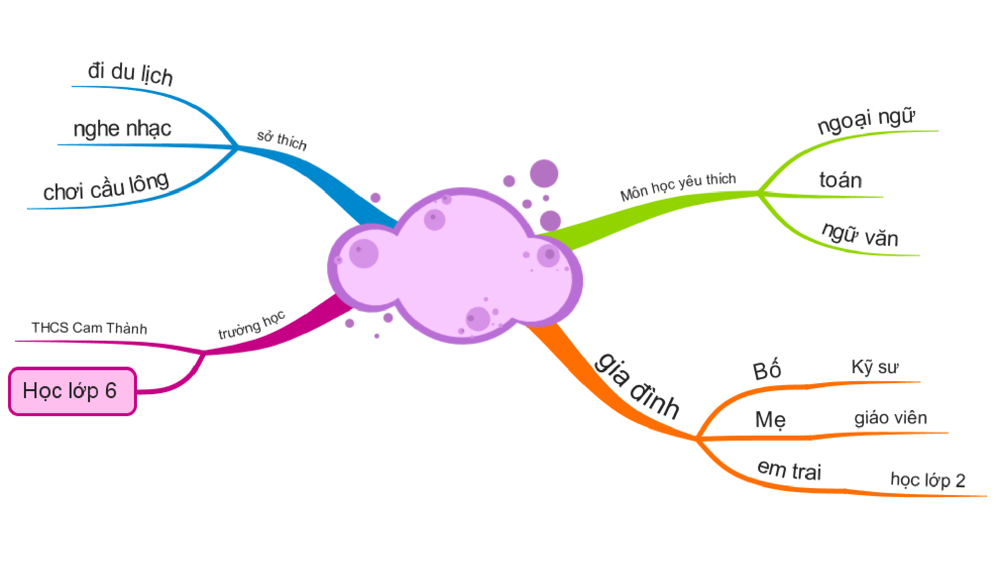
BÀI 6: SƠ ĐỒ TƯ DUY
Tên của chủ đề
Các nhánh
Các nhánh
GIỚI THIỆU
BẢN THÂN
CỦA
BAN AN
* Các thành phần cơ bản của sơ đồ tư duy:
- Tên của chủ đề hoặc hình ảnh
- Các nhánh (đường nối).

Slide 10
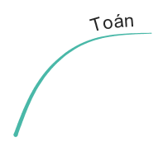
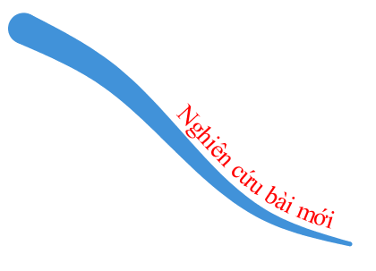
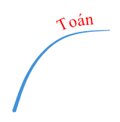
BÀI 6: SƠ ĐỒ TƯ DUY
2. Cách lập một sơ đồ tư duy đơn giản
KẾ HOẠCH HOẠT ĐỘNG CHO KỲ NGHỈ HÈ
Ôn tập lại kiến thức cũ
Tham gia các lớp kỹ năng sống
Tham gia câu lạc bộ vẽ tranh
Về quê thăm ông bà
Tham gia sinh hoạt hè ở khu phố
Nghiên cứu kiến thức bài mới

Slide 11
BÀI 6: SƠ ĐỒ TƯ DUY
2
1) Nếu gọi chủ đề trung tâm là chủ đề mẹ thì đâu là những chủ đề con của chủ đề trung tâm?
2) Nếu gọi chủ đề Ôn tập kiến thức cũ là chủ đề con thì chủ đề mẹ của nó là chủ đề nào?
3) Nếu gọi chủ đề Ôn tập kiến thức cũ là chủ đề mẹ thì nó có những chủ đề con nào?

Slide 12
BÀI 6: SƠ ĐỒ TƯ DUY
HOẠT ĐỘNG NHÓM (5 phút)
Câu 1: Để vẽ được SĐTD trước tiên em cần xác định cái gì?
Câu 2: Chủ đề trung tâm và chủ đề con có mối liên quan không?
Câu 3: Làm thế nào để kết nối giữa chủ đề trung tâm và chủ đề con?

Slide 13
BÀI 6: SƠ ĐỒ TƯ DUY
2. Cách lập một sơ đồ tư duy đơn giản
Tên gọi các thành phần làm nên sơ đồ tư duy: chủ đề trung tâm, chủ đề chính, nhánh (đường nối), chủ đề con.
* Lưu ý: Khi lập sơ đồ tư duy, các nhánh phải thể hiện mối liên quan hợp lí, viết ngắn gọn, chừa khoảng trống để có thể bổ sung.

Slide 15
HOẠT ĐỘNG NHÓM (8 phút)
Bài 1: Em hãy tóm tắt các thành phần chủ yếu của một mạng máy tính bằng cách vẽ tay một sơ đồ tư duy.
Bài 2: Em hãy vẽ tay một sơ đồ tư duy thể hiện những chuẩn bị của em cho một chuyến thăm quan.

Slide 16
1. Theo em, sử dụng sơ đồ tư duy là hữu ích trong những trường hợp nào sau đây?
- Viết một lá thư cho người thân.
- Tóm tắt ý chính của một bài phát biểu.
- Tính toán chi phí cho một hoạt động.
- Tổng kết nội dung một cuộc họp.
2. Em hãy chọn để vẽ sơ đồ tư duy cho một trong các trường hợp trên mà em nhận thấy sơ đồ tư duy là hữu ích.

